Slide 1
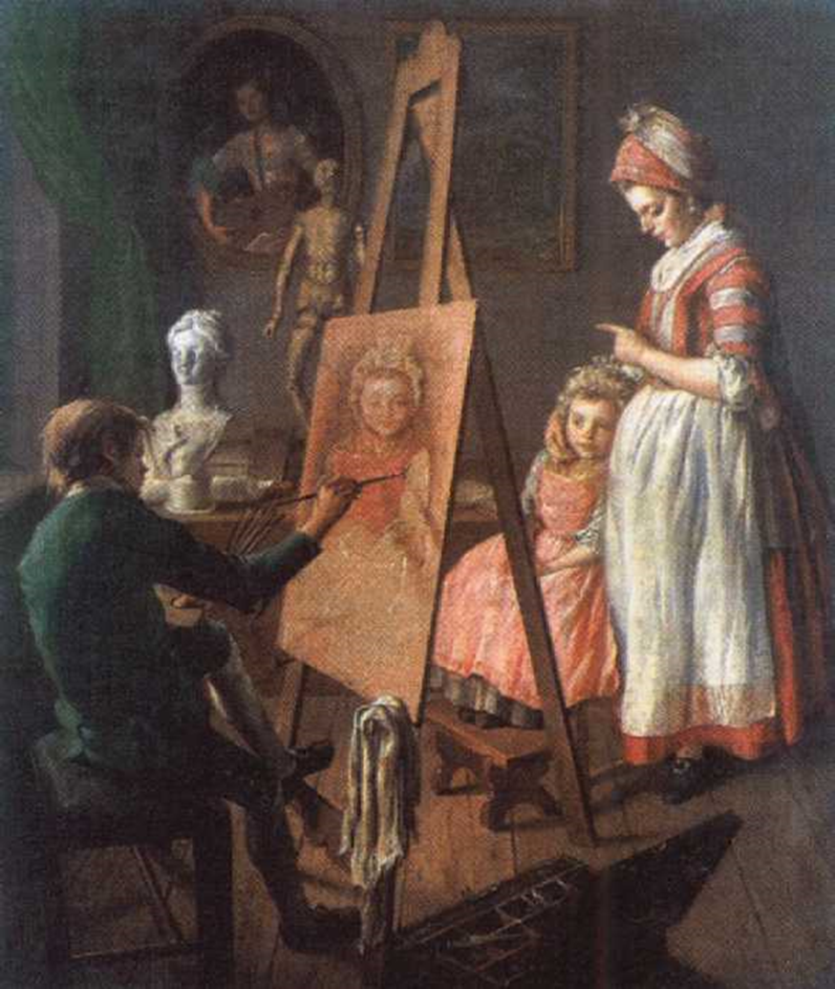

Кто такой художник?
Изобразительное искусство. 1-й класс.
Урок 2.
© ООО «Баласс», 2013.
Notes:
И. Фирсов «Юный живописец»

Slide 2
Формулирование проблемы
Какие ещё качества и умения нужно развивать, чтобы стать художником?
Возможны и другие варианты проблемного вопроса

Slide 3
В каких профессиях может проявить себя художник?
Какие качества и умения необходимо развивать будущему художнику?
Какими материалами мы работали в прошлый раз? Каковы правила работы с данными материалами?

Slide 4
Поиск решения проблемы

Slide 5
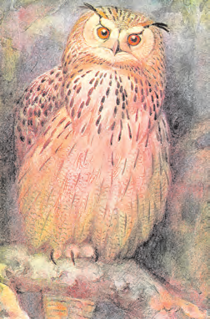
Что делает животных, изображённых на рисунках художника Ватагина, особенными, непохожими друг на друга?
Опишите изображение
Notes:
В. Ватагин «Филин»

Slide 6
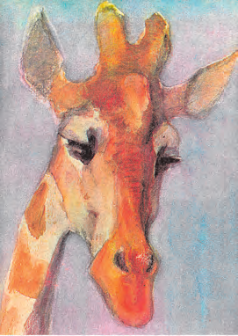
Что делает животных, изображённых на рисунках художника Ватагина, особенными, непохожими друг на друга?
Опишите изображение
Notes:
В. Ватагин «Жирафа»

Slide 7
Что делает животных, изображённых на рисунках художника Ватагина, особенными, непохожими друг на друга?
Опишите изображение
Notes:
В. Ватагин «Мартышка Диана»

Slide 8
Что необходимо художнику делать, чтобы развить в себе наблюдательность?

Slide 9
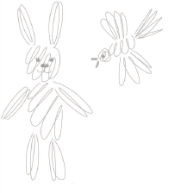
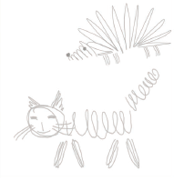
Обведи нарисованные серым цветом фигурки цветными карандашами или фломастерами.
В альбоме нарисуй зверей сначала простыми карандашами, а затем обведи фломастерами.

Slide 10
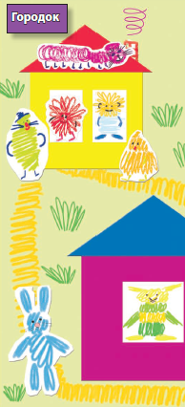
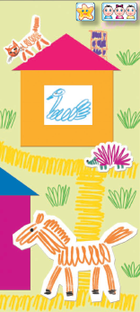

Slide 11
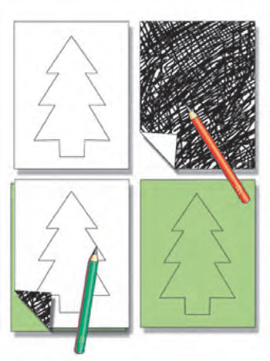

Slide 12
Обсуждаем и выбираем лучшие из домашних заготовок («Домики с весёлыми соседями»)
Размещаем домашние заготовки на листе и приклеиваем
Вырезаем новых зверей и приклеиваем на лист
Дорисовываем фломастером или маркером травку и тропинки между домиками

Slide 13
Скажите, пожалуйста, какие качества и умения понадобились вам для выполнения данной работы?

Slide 15
Рефлексия
Оцените свою работу на уроке:
Я молодец!
Мне нужно ещё поработать.
Сегодня не мой день.

Slide 16
Домашнее задание
Принести цветные карандаши, ластик, точилку

